Slide 1
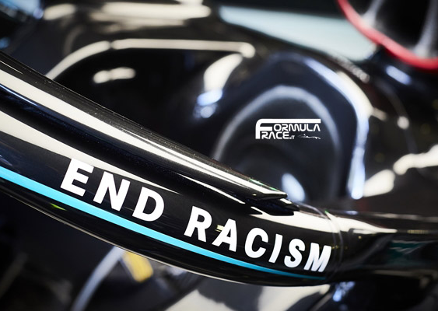
Il razzismo nello sport, tra episodi e personaggi che ne hanno fatto la storia

Slide 2
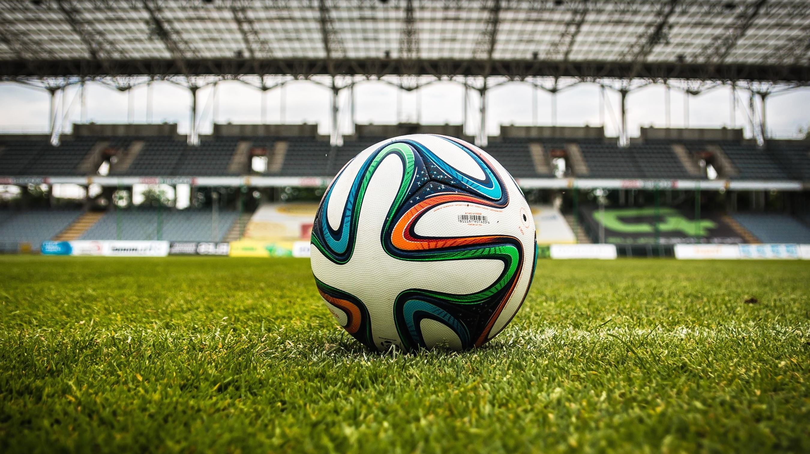
L’articolo 21, nell’ambito del Capitolo sull’uguaglianza della Carta dei diritti fondamentali dell’Unione europea, vieta qualsiasi forma di discriminazione basata, fra l’altro, sulla razza, il colore della pelle, l’origine etnica o sociale e l’appartenenza ad una minoranza nazionale. I media riportano spesso incidenti di natura razzista fra gli spettatori prima, durante e molto spesso anche dopo manifestazioni sportive. Nel calcio maschile, per esempio, i tifosi sono spesso i principali responsabili di tali incidenti. Nondimeno, episodi e scontri di natura razzista si verificano anche fra giocatori, in particolare fra i dilettanti. Possono anche essere coinvolti in incidenti di ordine razzista gli arbitri e i dirigenti sportivi. Inoltre, un considerevole numero di incidentisi verifica nell’ambito delle manifestazioni sportive giovanili. Non in tutti gli Stati membri dell’Unione europea esistono sistemi per monitorare gli incidenti di origine razzista nello sport. Alcuni sono più avanzati e registrano più incidenti di natura razzista di altri; la maggior parte dei dati disponibili, tuttavia, riguardano il calcio.

Slide 3
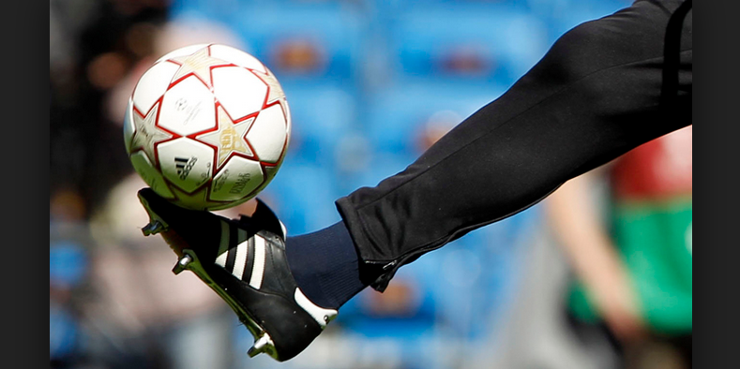
A tal proposito il presidente della Fifa Joseph Blatter ha proposto di interrompere le partite in caso di episodi di discriminazione razziale particolarmente gravi. Intenzioni che dovranno al più presto tradursi in norme, leggi e azioni verosimilmente concrete. Il razzismo nello sport (calcio in primis) è un problema di vecchia data. Nel 2001 gli ultrà del Treviso presero di mira uno dei propri giocatori, Omolade, e i suoi compagni di squadra nella successiva partita si tinsero la faccia di nero in segno di solidarietà. Coly, altro calciatore, denunciò gli insulti ricevuti in occasione di Verona-Perugia dai tifosi locali. Altro episodio significativo si verificò quando il giudice sportivo inflisse all’Ascoli un’ammenda di 11.000 euro a causa dei cori razzisti che i sostenitori bianconeri avevano indirizzato al giocatore del Pescara Job.

Slide 4
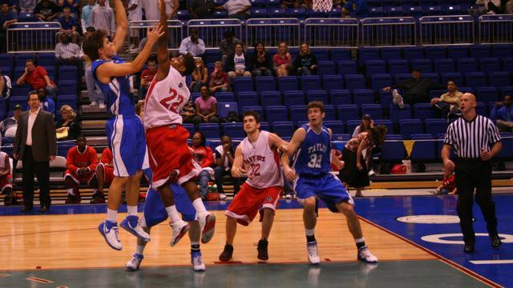
Episodi analoghi, ma con minore frequenza li troviamo anche nel basket. Il fatto più eclatante è capitato a Carlton Myers, portabandiera della nazionale azzurra alle olimpiadi di Sydney 2000, che subì pesanti insulti razzisti da parte dei tifosi varesini in occasione della partita giocata dalla Lottomatica Roma contro la Metis Varese. A volte gli episodi di discriminazione vedono come protagonisti gli stessi giocatori in campo. Mihajlovic ad esempio fu squalificato per aver insultato Vieira in una partita di Champion’s League.

Slide 5
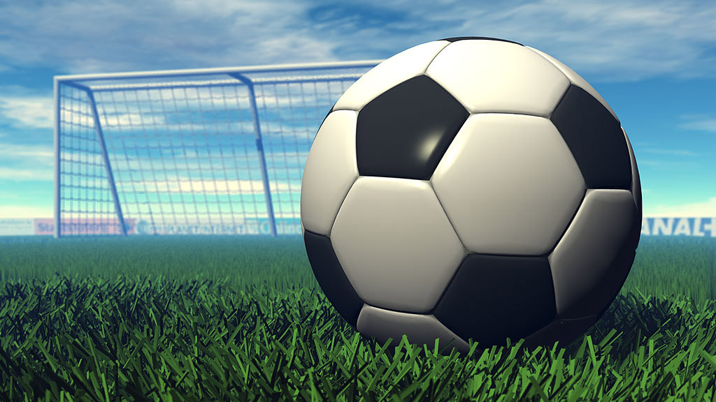
Episodi di razzismo decisamente recenti e che interessano da vicino il nostro campionato di calcio si sono verificati in Milan-Roma contro Mario Balotelli, offeso dai cori di alcuni tifosi giallorossi; o nella partita di Supercoppa Italiana Juventus-Lazio, indirizzati ai giocatori Ogbonna, Asamoah e Pogba, questi ultimi presi di mira anche durante Inter-Juve. Altro grave fatto in Pro Patria-Milan del 3 gennaio 2013 in cui vittime dei cori razzisti furono il ghanese Kevin Prince Boateng con i compagni di squadra Emanuelson, Niang e Muntari. Altra partita da segnalare indubbiamente è stata Monza-Rimini, dove, in quel caso, bersaglio di alcune banane lanciate dagli spalti fu l’attaccante senegalese appena ventiduenne Ameth Fall; e ancora nel match Sant’Elia Fiumerapido-Sporting Club Pontercorvo, dove un baby calciatore senegalese abbandonò il campo in lacrime tra gli insulti discriminatori di un tifoso della squadra avversaria. Questo sono solo alcuni tristi esempi che accompagnano e che fanno ombra al mondo del pallone e dello sport in sé.

Slide 6
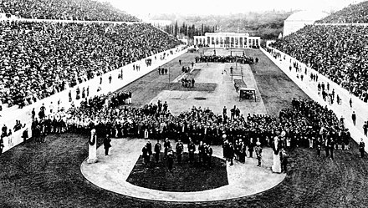
Da Olimpia 1896, anno della prima Olimpiade fino alla nascita delle paralimpiadi per disabili, molte persone hanno guardato allo sport per migliorare almeno un po’ il nostro mondo e diffondere principi come tolleranza, rispetto, uguaglianza e integrazione. Tantissime sono le storie individuali di uomini e donne, famosi e non, che grazie all’impegno agonistico hanno vinto vere e proprie battaglie personali. Ma da sempre c’è anche qualcuno che non la pensa così. A volte questo qualcuno può essere definito e etichettato come “razzista”.

Slide 7
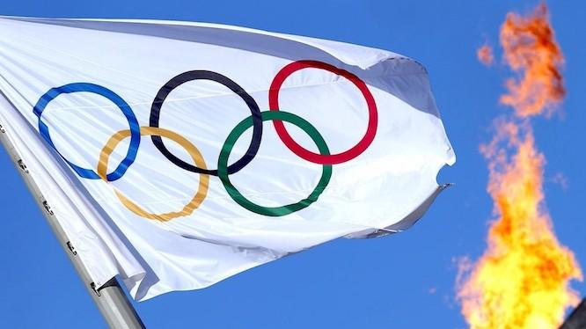
Molteplici sono gli episodi e i protagonisti che si sono susseguiti in tutto questo. Partiamo nel segno delle Olimpiadi di Berlino del 1936: Adolf Hitler non ha lasciato nulla di intentato nel suo piano di valorizzazione e promozione della superiorità della sua Germania. L’evento in questione può diventare un’enorme cassa di risonanza per propagandare la potenza della grande Germania nazista e la superiorità della razza ariana oltre che nella vita quotidiana anche nello sport. L’organizzazione è cupa e grandiosa, impregnata di un fascino sinistro ben descritto dal film Olympia di Leni Riefenstahl. Un uomo nero però rovina tutti i piani del Fùhrer. Si tratta di Jesse Owens, l’uomo più veloce del mondo che in quell’olimpiade vince e si porta a casa ben quattro medaglie d’oro. Owens diventa così un vero e proprio simbolo dell’antirazzismo e la dimostrazione vivente della demenzialità di certe teorie. E pazienza se in quegli anni, anche nel profondo sud degli Stati Uniti, non tutto era così facile per un atleta di colore. Questa è una storia vecchia, del resto anche il razzismo lo è. Purtroppo ancora oggi continuano a succedere certi episodi. Non c’è probabilmente da stupirsi: la piaga del razzismo non è ancora stata debellata dalla nostra vita quotidiana, e lo sport non fa eccezione purtroppo.

Slide 8
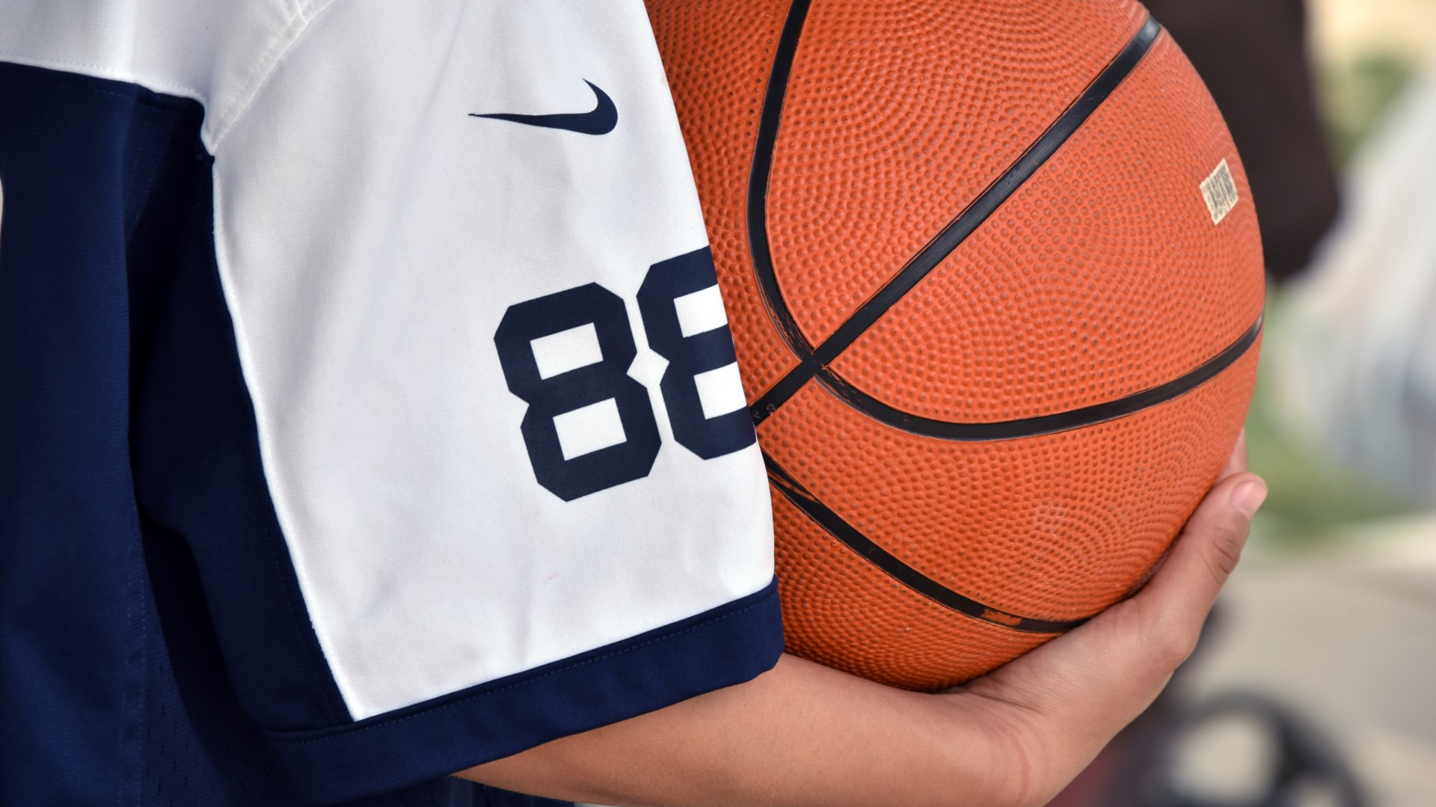
Eppure c’è qualcosa in più: in qualche modo sembra che lo sport catalizzi su di sé il meglio e il peggio di questo scontro culturale. Le competizioni agonistiche hanno avuto, per la piena integrazione degli afroamericani, un’importanza paragonabile a quella delle predicazioni di Martin Luther King e Malcolm X: ad esempio un personaggio come Micheal Jordan, ex stella del basket americano, è un autentico totem dell’unità nazionale, e il suo ritorno sui campi di gioco alcuni anni fa fu visto e vissuto dagli americani come uno dei primi momenti di rinascita dopo la tragedia delle Torri Gemelle occorsa l’11 settembre del 2001.

Slide 9

Tiger Woods è diventato il più amato campione di golf, la disciplina forse più elitaria e per certi versi snobistica della scena statunitense. Anche in altri Paesi ci sono esempi luminosi. In Sudafrica il tramonto dell’apartheid è passato anche dallo sport: se un tempo il calcio era riservato ai neri e il rugby ai bianchi, ora le rispettive nazionali sono decisamente “miste”. Nei pacchetti di mischia dei gloriosi Springboks sono entrati i primi colossi d’ebano, mentre la Coppa d’Africa di calcio, vinta davanti al tifoso speciale Nelson Mandela, è stata una festa popolare indimenticabile di riconciliazione nazionale.

Slide 10
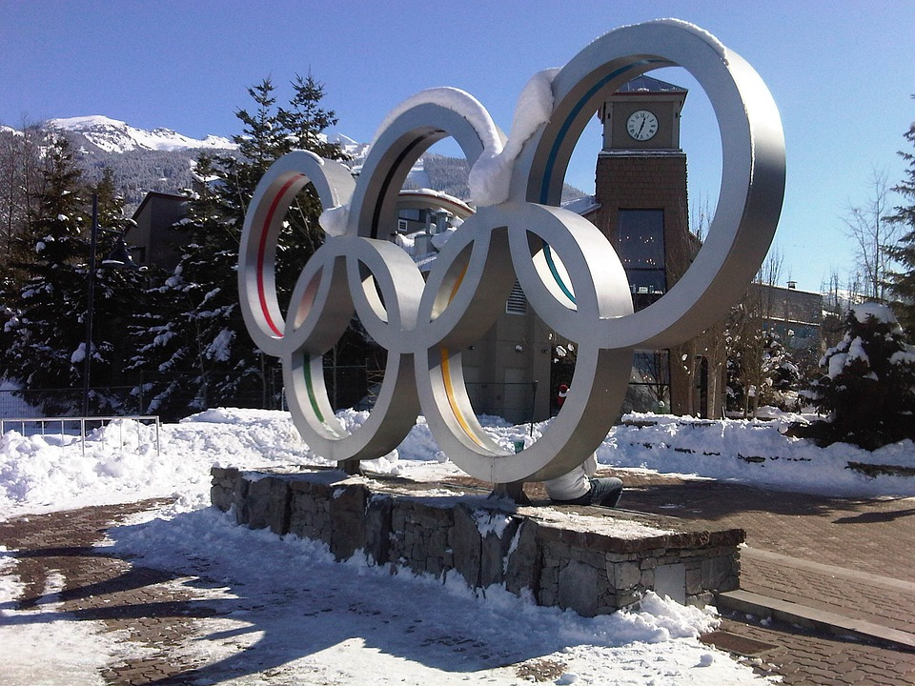
Un’altra bella pagina è stata scritta alle Olimpiadi di Sydney da Cathy Freeman, l’atleta australiana di origine aborigena. Dopo un’infanzia non facile e qualche annata storta seguita ai primi successi, l’oro olimpico sui 400 m ha finalmente premiato l’orgoglio suo e di un’intera popolazione. L’altra faccia di questo pianeta tuttavia mette paura: proprio qui in Europa, lo sport (e il calcio in particolare) sembra essere uno dei palcoscenici preferiti da violenti e razzisti. Il fenomeno degli ultrà è stato ormai studiato e descritto sotto ogni angolazione. L’estrema destra xenofoba ha nelle curve degli stadi le sue roccaforti: l’esposizione di svastiche e croci celtiche, gli ululati di scherno verso gli atleti di colore (l’ormai tristemente famoso “verso della scimmia”) sono la pessima cornice di tante partite. Sport e razzismo, purtroppo non hanno ancora smesso di incrociarsi. E sono quasi sempre incroci pericolosi.

Slide 11
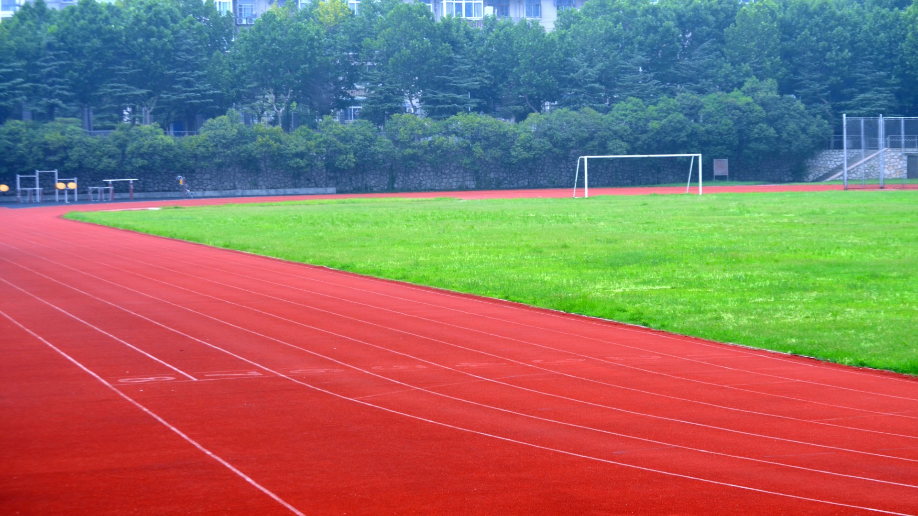
Gli organismi di parità e gli istituti nazionali dei diritti dell’uomo (NHRI) devono essere maggiormente coinvolti nella questione della discriminazione razziale nello sport. Questi organismi potrebbero aiutare le società e le federazioni sportive ad organizzare attività volte ad aumentare la consapevolezza del problema. Potrebbero fornire aiuto alle vittime potenziali e, dove ciò è consentito, costituirsi parti attive nelle azioni legali contro i responsabili.
Bisogna saper rendere più severe le regole e perseguire con maggiore rigore gli incidenti di natura razzista nello sporte inoltre bisogna saper intraprendere e portare avanti tante piccole, ma importanti iniziative che sappiano esprimere la voglia di non abbassare la guardia nella battaglia contro questo grave problema che è anche e soprattutto una battaglia contro l’ignoranza.

